Slide 1

ФЕДЕРАЛЬНЫЙ УРОК ПАМЯТИ
«А поле битвы - сердца людей»
к Дню Победы Красной армии и советского народа
над нацистской Германией в Великой Отечественной войне
1941-1945 годов
Военным корреспондентам посвящается…

Slide 2
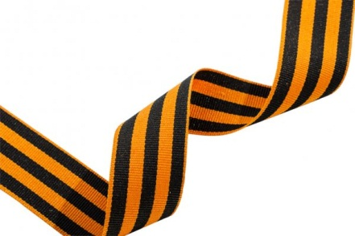
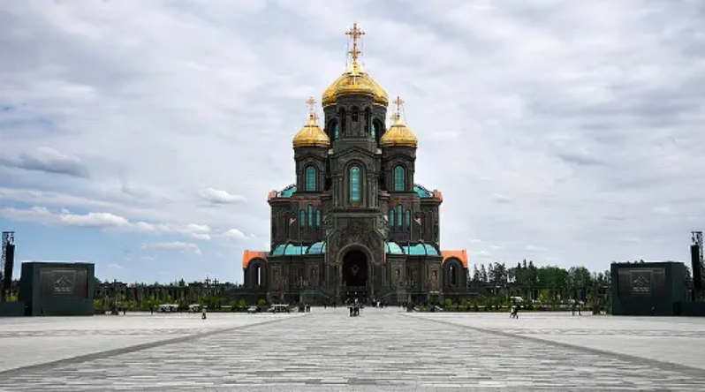
Помним и скорбим
В Подмосковье создан военно-патриотический парк Вооруженных Сил Российской Федерации «Патриот», возведен Музейно-Храмовый Комплекс в честь Воскресения Христова, посвященный 75-летию Победы в Великой Отечественной войне, а также ратным подвигам русского народа во всех войнах, выпавших на долю нашей страны.

Slide 3
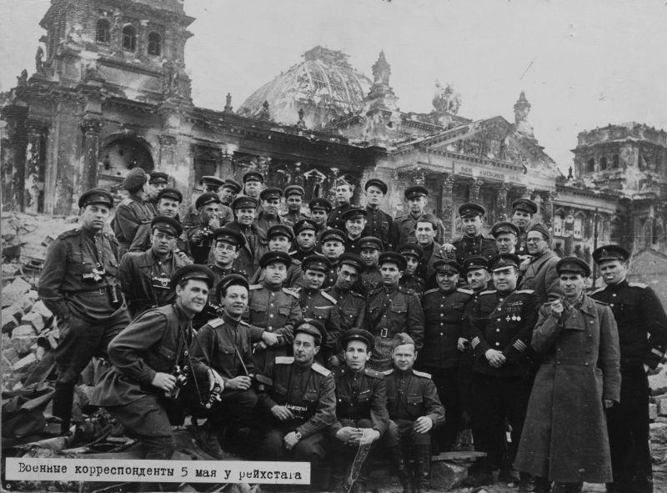
Родине служили острое перо и автомат
Дорогами войны вместе с солдатами шли фронтовые операторы. События военных лет освещало
258 фронтовых операторов, из которых: почти каждый был ранен, каждый второй тяжело ранен, каждый четвёртый убит. Их имена вошли в историю не только отечественной фотографии, но и в историю советской журналистики.
Групповой портрет советских военных корреспондентов у здания Рейхстага, среди которых:
Г. Самсонов, А. Морозов, Ф. Кислов, Л. Железнов, И. Шагин, О. Кнорринг, С. Альперин, А. Капустянский,
Г. Петрусов, Р. Кармен, А. Архипов, М. Редькин, Н. Фиников.

Slide 4
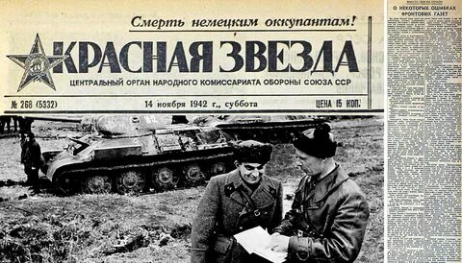
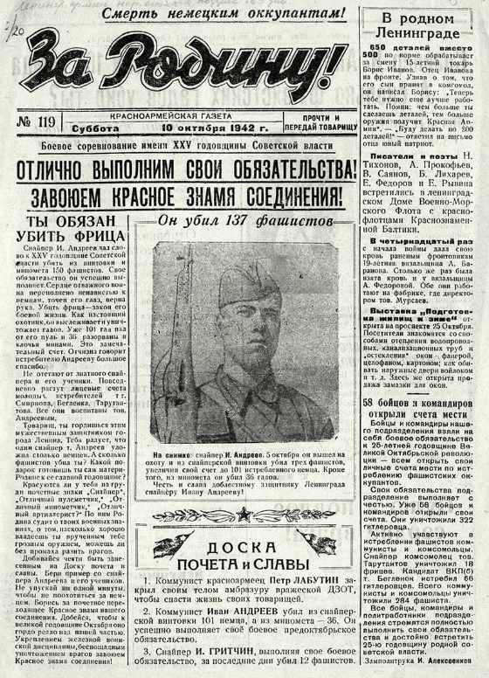
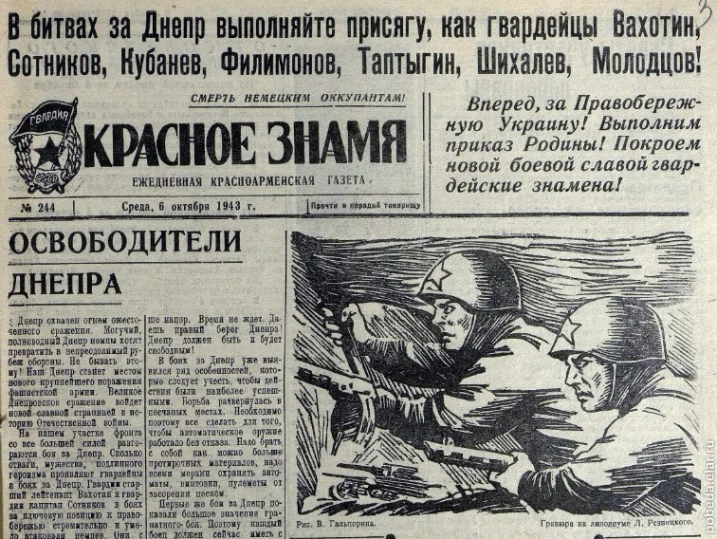

К 1943 году для солдат и офицеров Красной Армии издавалось 20 журналов, 128 ежедневных газет и 600 газет выходило три раза в неделю.
В борьбе за информацию

Slide 5

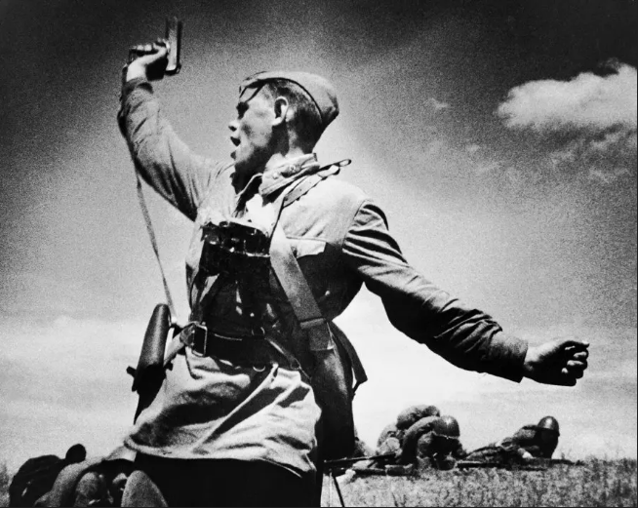
За Родину …
Фотография М. Альперта «Комбат»

Slide 6
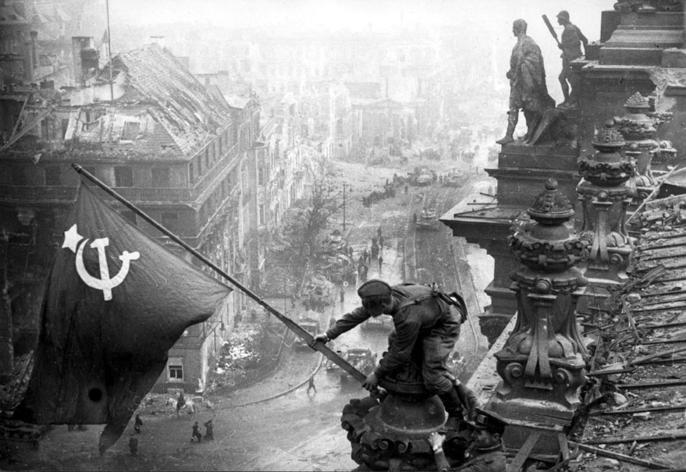
Знамя над Рейхстагом
Фотография Е. Халдея «Знамя победы над Рейхстагом»

Slide 7
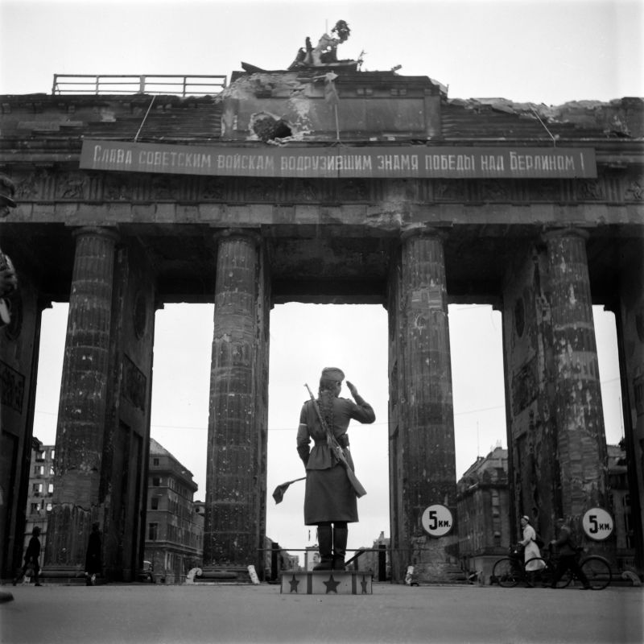
В Берлине
Фотография Е. Халдея «Регулировщица у Бранденбургских ворот»

Slide 8
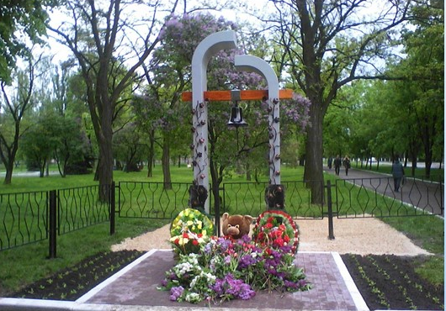
Всем погибшим в Донбассе
Памятник «Скорбь и печаль», Донбасс

Slide 9

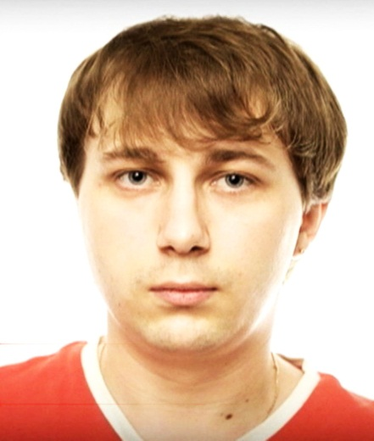
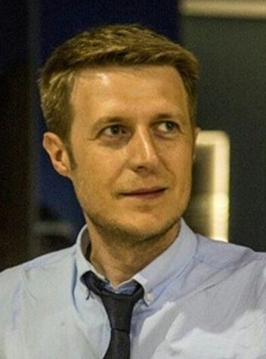
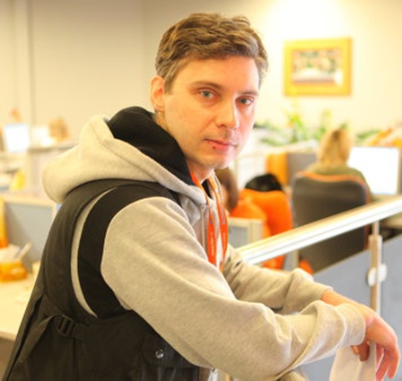
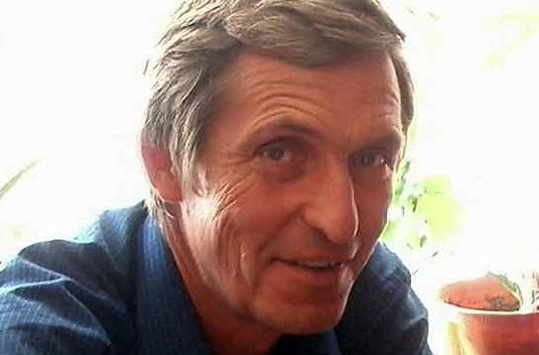
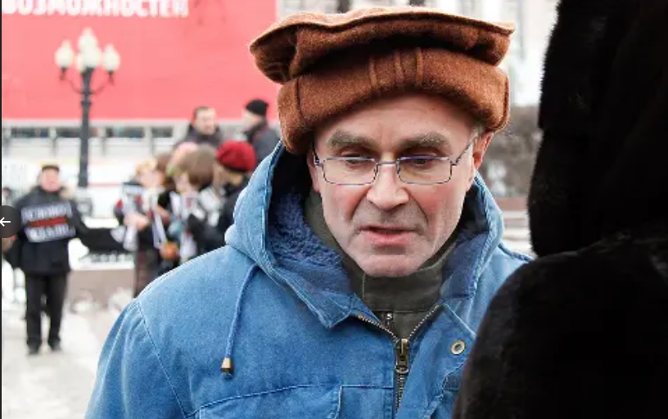
Военные корреспонденты
Антон Дмитриевич Волошин
Игорь Владимирович Корнелюк
Андрей Алексеевич Стенин
Анатолий Сергеевич Клян
Андрей Николаевич Миронов

Slide 10
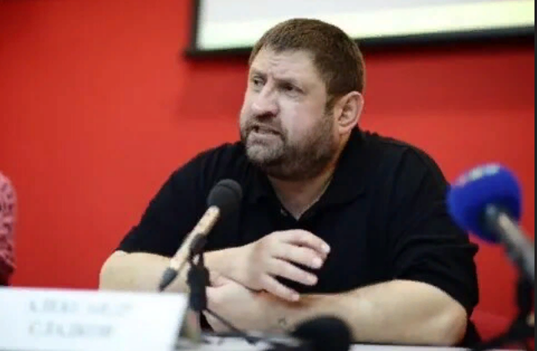
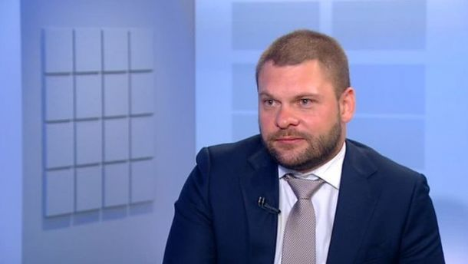
Современные герои
Российский военный журналист, телеведущий программы «Вести в 23:00» и выпусков новостей телеканала «Россия-24», военный корреспондент ВГТРК
Александр Валерьевич Сладков
Российский военный журналист, автор документальных фильмов и специальных репортажей. Руководитель бюро ВГТРК на Ближнем Востоке и в Северной Африке, автор и ведущий программы «Война» телеканала «Россия-24». Заслуженный журналист Российской Федерации.
Награждён множеством орденов и медалей
Евгений Евгеньевич Поддубный

